Slide 1
第六章 函数逼近
6. 1 最佳一致逼近
6. 2 最佳平方逼近

Slide 2
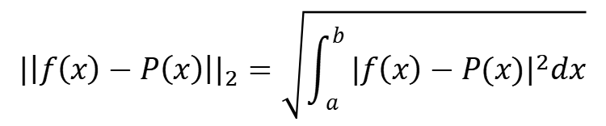
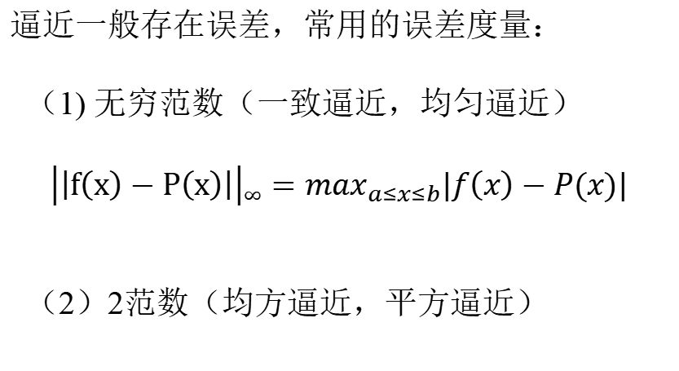
逼近一般存在误差，常用的误差度量：
（1) 无穷范数（一致逼近，均匀逼近）
$$\left|\left|f\left(x\right)−P\left(x\right)\right|\right|∞=\max_{a≤x≤b}|f\left(x\right)−P(x)|$$
（2）2范数（均方逼近，平方逼近）
$${|\left|f\left(x\right)−P\left(x\right)\right||}_{2}=\sqrt{\int_{a}^{b}{{|f\left(x\right)−P(x)|}^{2}dx}}$$

Slide 3
§6.1 函数的最佳一致逼近
6.1.1 基本概念
定义： 设函数f (x)是区间[a, b]上的连续函数，对于任意给定的ε >0，如果存在多项式 p (x)，使不等式
偏差
成立，则称多项式p (x)在区间[a, b]上一致逼近(或均匀逼近)于函数 f (x)。
维尔斯特拉斯定理: 若f (x)是区间[a, b]上的连续函数，则对于任意ε >0，总存在多项式p (x)，使对一切a ≤x ≤b有

Slide 4
切比雪夫提出：在次数不超过n的多项式的集合p_{n}中去寻找一个多项式 ，使它在[a, b]上“最佳逼近” f (x)。即
这就是通常所谓的最佳一致逼近问题，也称为切比雪夫逼近问题。
若这样的 存在，称是函数f (x)在区[a, b]上的n次最佳一致逼近多项式，简称为最佳逼近多项式。

Slide 5
6.1.2 最佳一致逼近多项式的求法
切比雪夫定理: 是[a, b]上连续函数 f (x) 的n次最佳一致逼近多项式的充分必要条件是
在区间[a, b]上至有n + 2个点
$$a≤x_{1}<x_{2}<…<x_{n+2}≤b$$
使得
其中μ 是 f (x)与 在[a, b]的偏差，即
σ 为“1”或“-1”。

Slide 6
推论1
设
是区间
上的连续函数，
是
的n次最佳一致逼近多项式，
若
在
内存在且保号，
则
在区间
上恰好存在一个由
个点组成的交错点组，
且两端点
都在交错点
组中。

Slide 7
推论2
在
中, 若存在对函数
的最佳一致逼近元，则唯一.
推论3
设
是区间
上的连续函数，
的
则
n 次最佳一致逼近多项式是
的某个
n次插值多
项式。

Slide 8
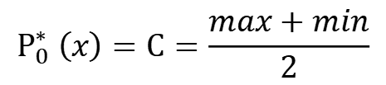
（n=0的情形）
一阶导连续
$设f\left(x\right)∈C^{1}\left[a,b\right],$求$P_{0}^{∗} (x)（$常数C）
有两个偏差点，一正一负
$$P_{0}^{∗} \left(x\right)=C=\frac{max+min}{2}$$
寻找max和min:
|f’(x)|=0 找极值点
边界点
以上进行比较找到

Slide 9

二阶导连续
1、推导过程
设
，且
在
内变号，
要求
在
上的一次最佳一致逼近多项式
推论1:
在
上恰好有3个交错点，
设为
则
(相切、极值点)
$${\left|f\left(x2\right)−P1\left(x2\right)\right|}^{′}=0$$
Notes:
一阶导连续

Slide 10
即
解得
斜率
即

Slide 11
2、几何意义
直线l₁ 斜率
平移l₁直到与 f(x) 相切得直线l₂ 。
所求直线为
l=（l₁ + l₂ ) /2

Slide 12
【例7】
求 在 上的最佳一次逼近多项式。
解：
由 可算出
解得

Slide 13
由
得
于是得
的最佳一次逼近多项式为
即
误差限为

Slide 14
【例】
求|x|在[-1，2]上的<=1次最佳一致逼近多项式及其误差限。

Slide 15
6.1.3 多项式降阶
1、Chebyshev多项式及其相关性质
(1) 定义
称 为n 次Chebyshev多项式.
令
则
则 为关于 的 次代数多项式。
有递推关系式：

Slide 16
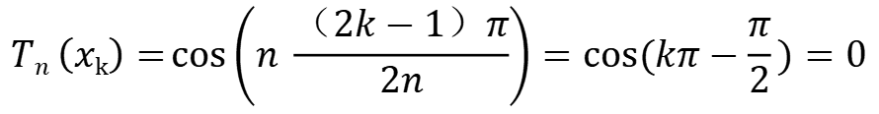
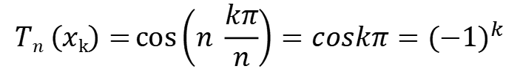
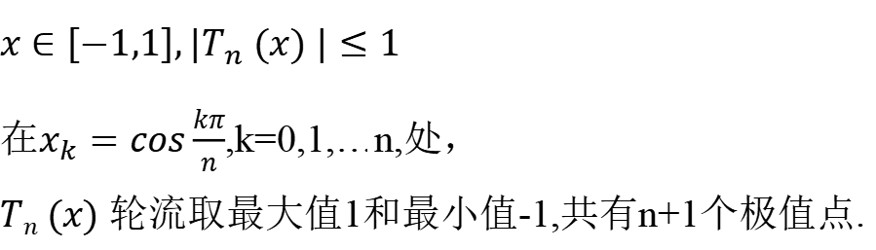
(2) 性质
➢性质1：
$x∈\left[−1,1\right],|T_{n} (x)$ $|≤1$
在$x_{k}=cos\frac{kπ}{n}$,k=0,1,…n,处，
$Tn (x)$ 轮流取最大值1和最小值-1,共有n+1个极值点.
$$Tn \left(xk\right)=\cos\left(n \frac{kπ}{n}\right)=coskπ={(−1)}^{k}$$
➢性质2：
在区间[-1, 1]上有 个不同的零点
$$Tn \left(xk\right)=\cos\left(n \frac{（2k−1）π}{2n}\right)=cos⁡(kπ−\frac{π}{2})=0$$

Slide 17
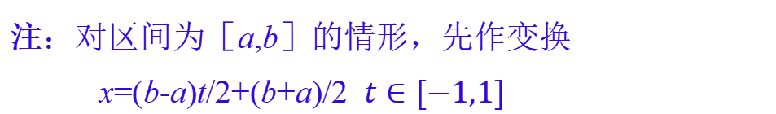





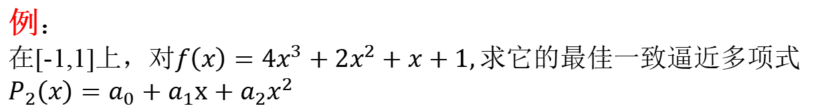
例：
在[-1,1]上，对$f\left(x\right)=4x^{3}+2x^{2}+x+1,求$它的最佳一致逼近多项式$P_{2}\left(x\right)=a_{0}+a_{1}x+a_{2}x^{2}$
解：
$f\left(x\right)$-$P_{2}\left(x\right)=$
$$kT_{3}(x)$$
n=3
$$T_{3}\left(x\right)=4x^{3}−3x$$
k=1
$$a_{0}=1,a_{1}=4,a_{2}=2$$
$$P_{2}\left(x\right)=1+4x+2x^{2}$$
注：对区间为［a,b］的情形，先作变换
x=(b-a)t/2+(b+a)/2 $t∈[−1,1]$

Slide 18







例：
在[-1,1]上，对$f\left(x\right)=4x^{3}+2x^{2}+x+1,求$它的最佳一致逼近多项式$P_{1}\left(x\right)=a_{0}+a_{1}x$
$f\left(x\right)$-$P_{1}\left(x\right)=$
$$kT_{3}(x)$$
或
$f\left(x\right)$-$P_{1}\left(x\right)$=
$$kT_{2}(x)$$
能否成立？
思考：什么情况下能使用前述方法求Pn(x)?
$f\left(x\right)$是仅比$P_{n}\left(x\right)$高一次的多项式
$f\left(x\right)$-$P_{n}\left(x\right)$=
$$kT_{n+1}(x)$$
Notes:
不成立

Slide 19
【课堂作业】 设f(x)=4x⁴＋2x^{３}－５x^{２}＋8x-5/2， |x|≤1. 求f(x)在［-1,1］中的3次最佳一致逼近元 p₃(x).
解 由 f (x)的表达式可知b_{４}＝４,首项系数为1的4次Chebyshev多项式为
T₄(x)＝x^{４}－x^{２}＋1/8.
由(*)式得
p₃(x) = f(x) － 4T₄(x)
= 2x^{３}－x^{２}＋8x － 3

Slide 20
➢性质3：
切比雪夫多项式的极值性质
T_{n} (x) 的最高次项系数为 2^{n-1} (n = 1, 2, …)。
➢性质4： Chebyshev多项式的最小模性质（最小零偏差的多项式定理）
在-1≤x ≤1上，在首项系数为1的一切n次多项式
中,
与零的偏差最小，且其偏差为
即，对于任何 ， 有

Slide 21
6.1.4 近似最佳一致逼近多项式
设
且存在
阶连续导数
如何在 上确定互异的插值节点
使得 的 次插值多项式的余项最小？

Slide 22
由插值余项定理， 次插值多项式 的余项为
其中，
其估计式为：

Slide 23
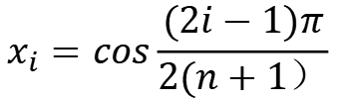

因此，要使余项达到最小，只需使
尽可能小。
注意到
是一个首项系数为1的 次多项式，
故由Chebyshev多项式的性质，
~
只要取
即可。
而
$$≤\frac{1}{2^{n}}$$
故只需取 为 次Chebyshev多项式的零点，
即
$$x_{i}=cos\frac{(2i−1)π}{2(n+1）}$$

Slide 24
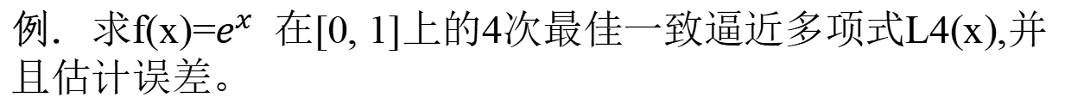
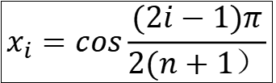

例. 求f(x)=$e^{x}$ 在[0, 1]上的4次最佳一致逼近多项式L4(x),并且估计误差。
x=(b-a)t/2+(b+a)/2 $t∈[−1,1]$
解：区域变换：
$$x_{i}=cos\frac{(2i−1)π}{2(n+1）}$$

Slide 25
 | 0 | 1 | 2 | 3 | 4
x | 0.97553 | 0.79390 | 0.5 | 0.20611 | 0.02447
e^{x} | 2.65257 | 2.21201 | 1.64872 | 1.22889 | 1.02477

Slide 26
Lagrange插值多项式为
整理后得：

Slide 27
误差估计：注意到变换 x = ½(t+1)
$$≤\frac{1}{2^{n}}$$
T₅ (t)最高
次幂系数为2⁴
这说明，在区间[0, 1]上使用多项式L₄(x)逼近e^{x} 的绝对值误差非常小，避免了龙格现象。

Slide 28
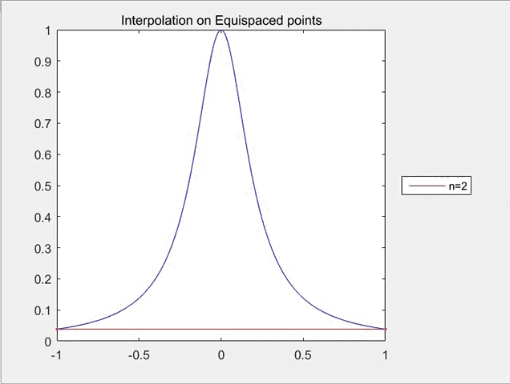
均匀采样的拉格朗日插值

Slide 30
现在试图用Newton插值多项式逼近
 | 0 | 1 | 2 | 3 | 4
x | 0.97553 | 0.79390 | 0.5 | 0.20611 | 0.02447
e^{x} | 2.65257 | 2.21201 | 1.64872 | 1.22889 | 1.02477

Slide 31
x_{i} | f[x_{i}] | f[x_{i,} x_{i+1}] | f[x_{i,} x_{i+1}, x_{i+2} ] | f[x_{i,} x_{i+1}, x_{i+2}, x_{i+3} ] | f[x_{i,} x_{i+1}, x_{i+2}, x_{i+3 ，}x_{i+4} ]
x₀ | f(x₀)
x₁ | f(x₁) | f[x_{0,} x₁]
x₂ | f(x₂) | f[x_{1,} x₂] | f[x_{0,} x₁, x₂ ]
x₃ | f(x₃) | f[x_{2,} x₃] | f[x_{1,} x₂, x₃ ] | f[x_{0,} x₁, x₂, x₃ ]
x₄ | f(x₄) | f[x_{3,} x₄] | f[x_{2,} x₃, x₄ ] | f[x_{1,} x₂, x₃, x₄ ] | f[x_{0,} x₁, x₂, x_{3,} x₄]

Slide 32
x_{i} | f(x_{i}) | f[x_{i,} x_{i+1}] | f[x_{i,} x_{i+1}, x_{i+2} ] | f[x_{i,} x_{i+1}, x_{i+2}, x_{i+3} ] | f[x_{i,} x_{i+1}, x_{i+2}, x_{i+3 ，}x_{i+4} ]
0.9755 | 2.6526
0.7939 | 2.212 | 2.4262
0.5 | 1.6487 | 1.9166 | 1.0717
0.2061 | 1.2289 | 1.4284 | 0.8306 | 0.3134
0.0245 | 1.0248 | 1.1239 | 0.6404 | 0.2472 | 0.0696

Slide 34
这个结果和使用拉格朗日插值法所得到的结果稍有误差，由具体计算的小数点后位数引起。

Slide 35
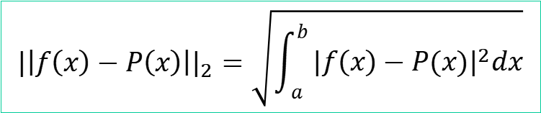
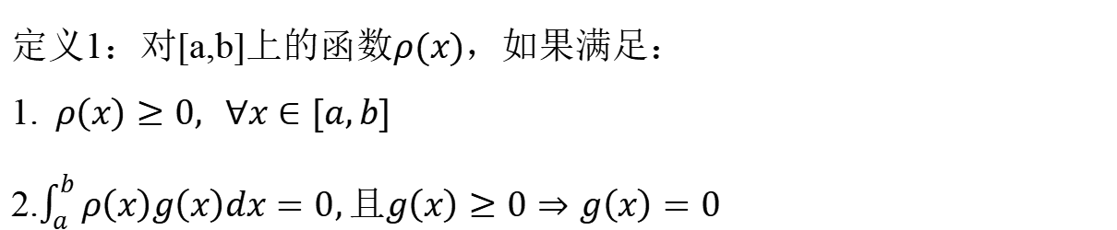
§6.2 函数的最佳平方逼近
$${|\left|f\left(x\right)−P\left(x\right)\right||}_{2}=\sqrt{\int_{a}^{b}{{|f\left(x\right)−P(x)|}^{2}dx}}$$
6.2.1 基本概念
定义1：对[a,b]上的函数$ρ(x)，$如果满足：
1.$ρ\left(x\right)≥0, ∀x∈[a,b]$
2.$\int_{a}^{b}{ρ\left(x\right)g\left(x\right)dx=0,且g\left(x\right)≥0⇒g\left(x\right)=0}$
其中$g\left(x\right)$为连续函数，则$ρ\left(x\right)$称为[a,b]上的权函数。

Slide 36
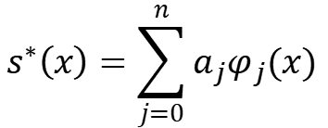
§6.2 函数的最佳平方逼近
最佳平方逼近定义：对于给定的函数
要求函数
使
若这样的 存在，
则称为 在区间
$$s^{∗}\left(x\right)=\sum_{j=0}^{n}{a_{j}φ_{j}(x)}$$
上的最佳平方逼近函数。
特别地，若
，则称
为
在
上的 次最佳平方逼近多项式。

Slide 37

6.2.2 最佳平方逼近元的求解
1、求解方程组法
求最佳平方逼近函数 的问题
可归结为求它的系数 使多元函数
取得极小值。
由于 是关于 的二次函数，
故利用多元函数取得极值的必要条件，可得
$\frac{∂I}{∂a_{j}}$=0

Slide 38
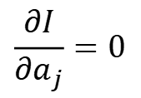
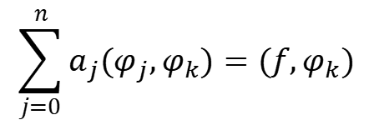
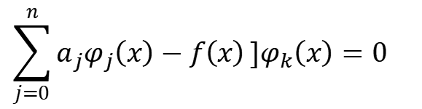
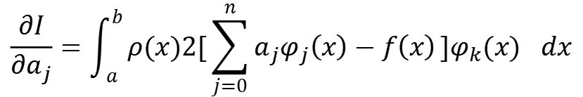
$$\frac{∂I}{∂a_{j}}=0$$
(j = 0, 1, 2, …, n)
$$\frac{∂I}{∂a_{j}}=\int_{a}^{b}{ρ(x){2[\sum_{j=0}^{n}{a_{j}φ_{j}\left(x\right)−f\left(x\right)}]φ_{k}(x)}^{}dx}$$
$${\sum_{j=0}^{n}{a_{j}φ_{j}\left(x\right)−f\left(x\right)}]φ_{k}\left(x\right)=0}^{}$$
得方程组
$$\sum_{j=0}^{n}{a_{j}{(φ}_{j}{,φ}_{k})=(f,φ_{k})}$$
最小二乘！

Slide 39
方程组可以简写为
写成矩阵形式为

Slide 40
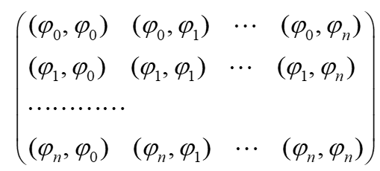
若用 表示 对应矩阵，
称为希尔伯特(Hilbert)矩阵.

Slide 41
由于ϕ₀, ϕ₁, …, ϕ_{n}线性无关，故 G_{n} ≠ 0，于是上述方程组
存在唯一解 。
从而肯定了函数 f (x) 在Φ中，如果存在最佳平方逼近函数，
则必是

Slide 42

【例9】求 在 中的最佳一次平方逼近元。
解：
这是 上的最佳平方逼近问题.
取
记
因为
${(φ}_{0},φ_{0})=\int{φ_{0}.φ_{0}}dx$=1
且同样可求得

Slide 43
所以，关于
的法方程组为
解得
即
为 中对 的最佳平方逼近元。

Slide 44
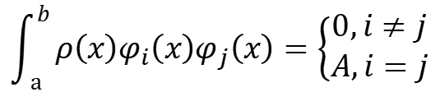
2、正交多项式展开法（用正交函数簇作为基）
设
其中
为
的正交函数组，
$$\int_{a}^{b}{ρ\left(x\right)φ_{i}\left(x\right)φ_{j}\left(x\right)=\left\{\begin{aligned}0,i≠j \\ A,i=j\end{aligned}\right.}$$
方程组 退化为：
即

Slide 45
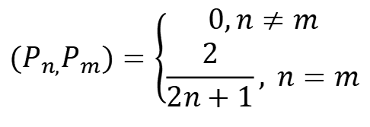



3. 勒让德多项式
$P_{0}\left(x\right)=1,P_{1}\left(x\right)=$x
$$P_{n}\left(x\right)=$$
$P_{n}\left(x\right)$为n 次多项式。
$${(P}_{n,}P_{m})=\left\{\begin{aligned}0,n≠m \\ \frac{2}{2n+1}, n=m\end{aligned}\right.$$

Slide 46

【例10】求
在
上的三次最佳平方逼近多项式。
解：
$$P_{n}\left(x\right)=$$
取
$P_{0}\left(x\right)=1,P_{1}\left(x\right)=$x, $P_{2}\left(x\right)=$
$$P_{3}\left(x\right)=$$
先计算

Slide 47
所以得
所以有

Slide 48
均方误差为
最大误差为
如果 求 上的最佳平方逼近多项式，
做变换

Slide 49
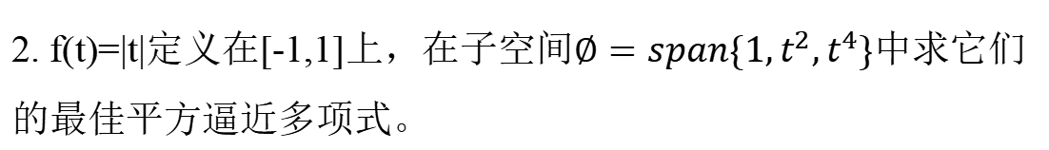
作业：
1. 求f(x)=1/(1+x²) 在[-5, 5]上的3次最佳一致逼近多项式L₃(x),并且估计误差。
2. f(t)=|t|定义在[-1,1]上，在子空间$∅=span\{1,t^{2},t^{4}\}中$求它们的最佳平方逼近多项式。

